Slide 1
الفصل
٤
الكسور الاعتيادية والكسور العشرية
اختبار منتصف الفصل
الفصل الرابع
الدروس من ٤-١ الى ٤-٤

Slide 2
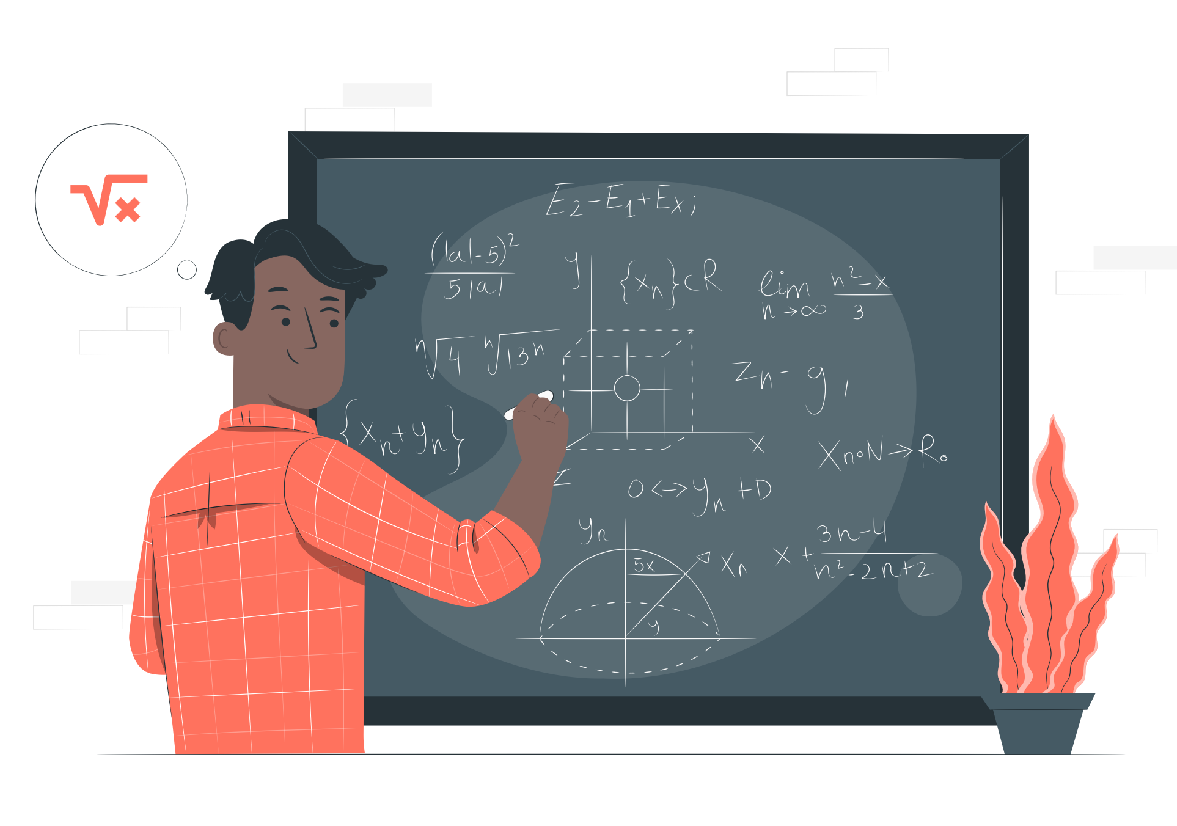

Slide 3
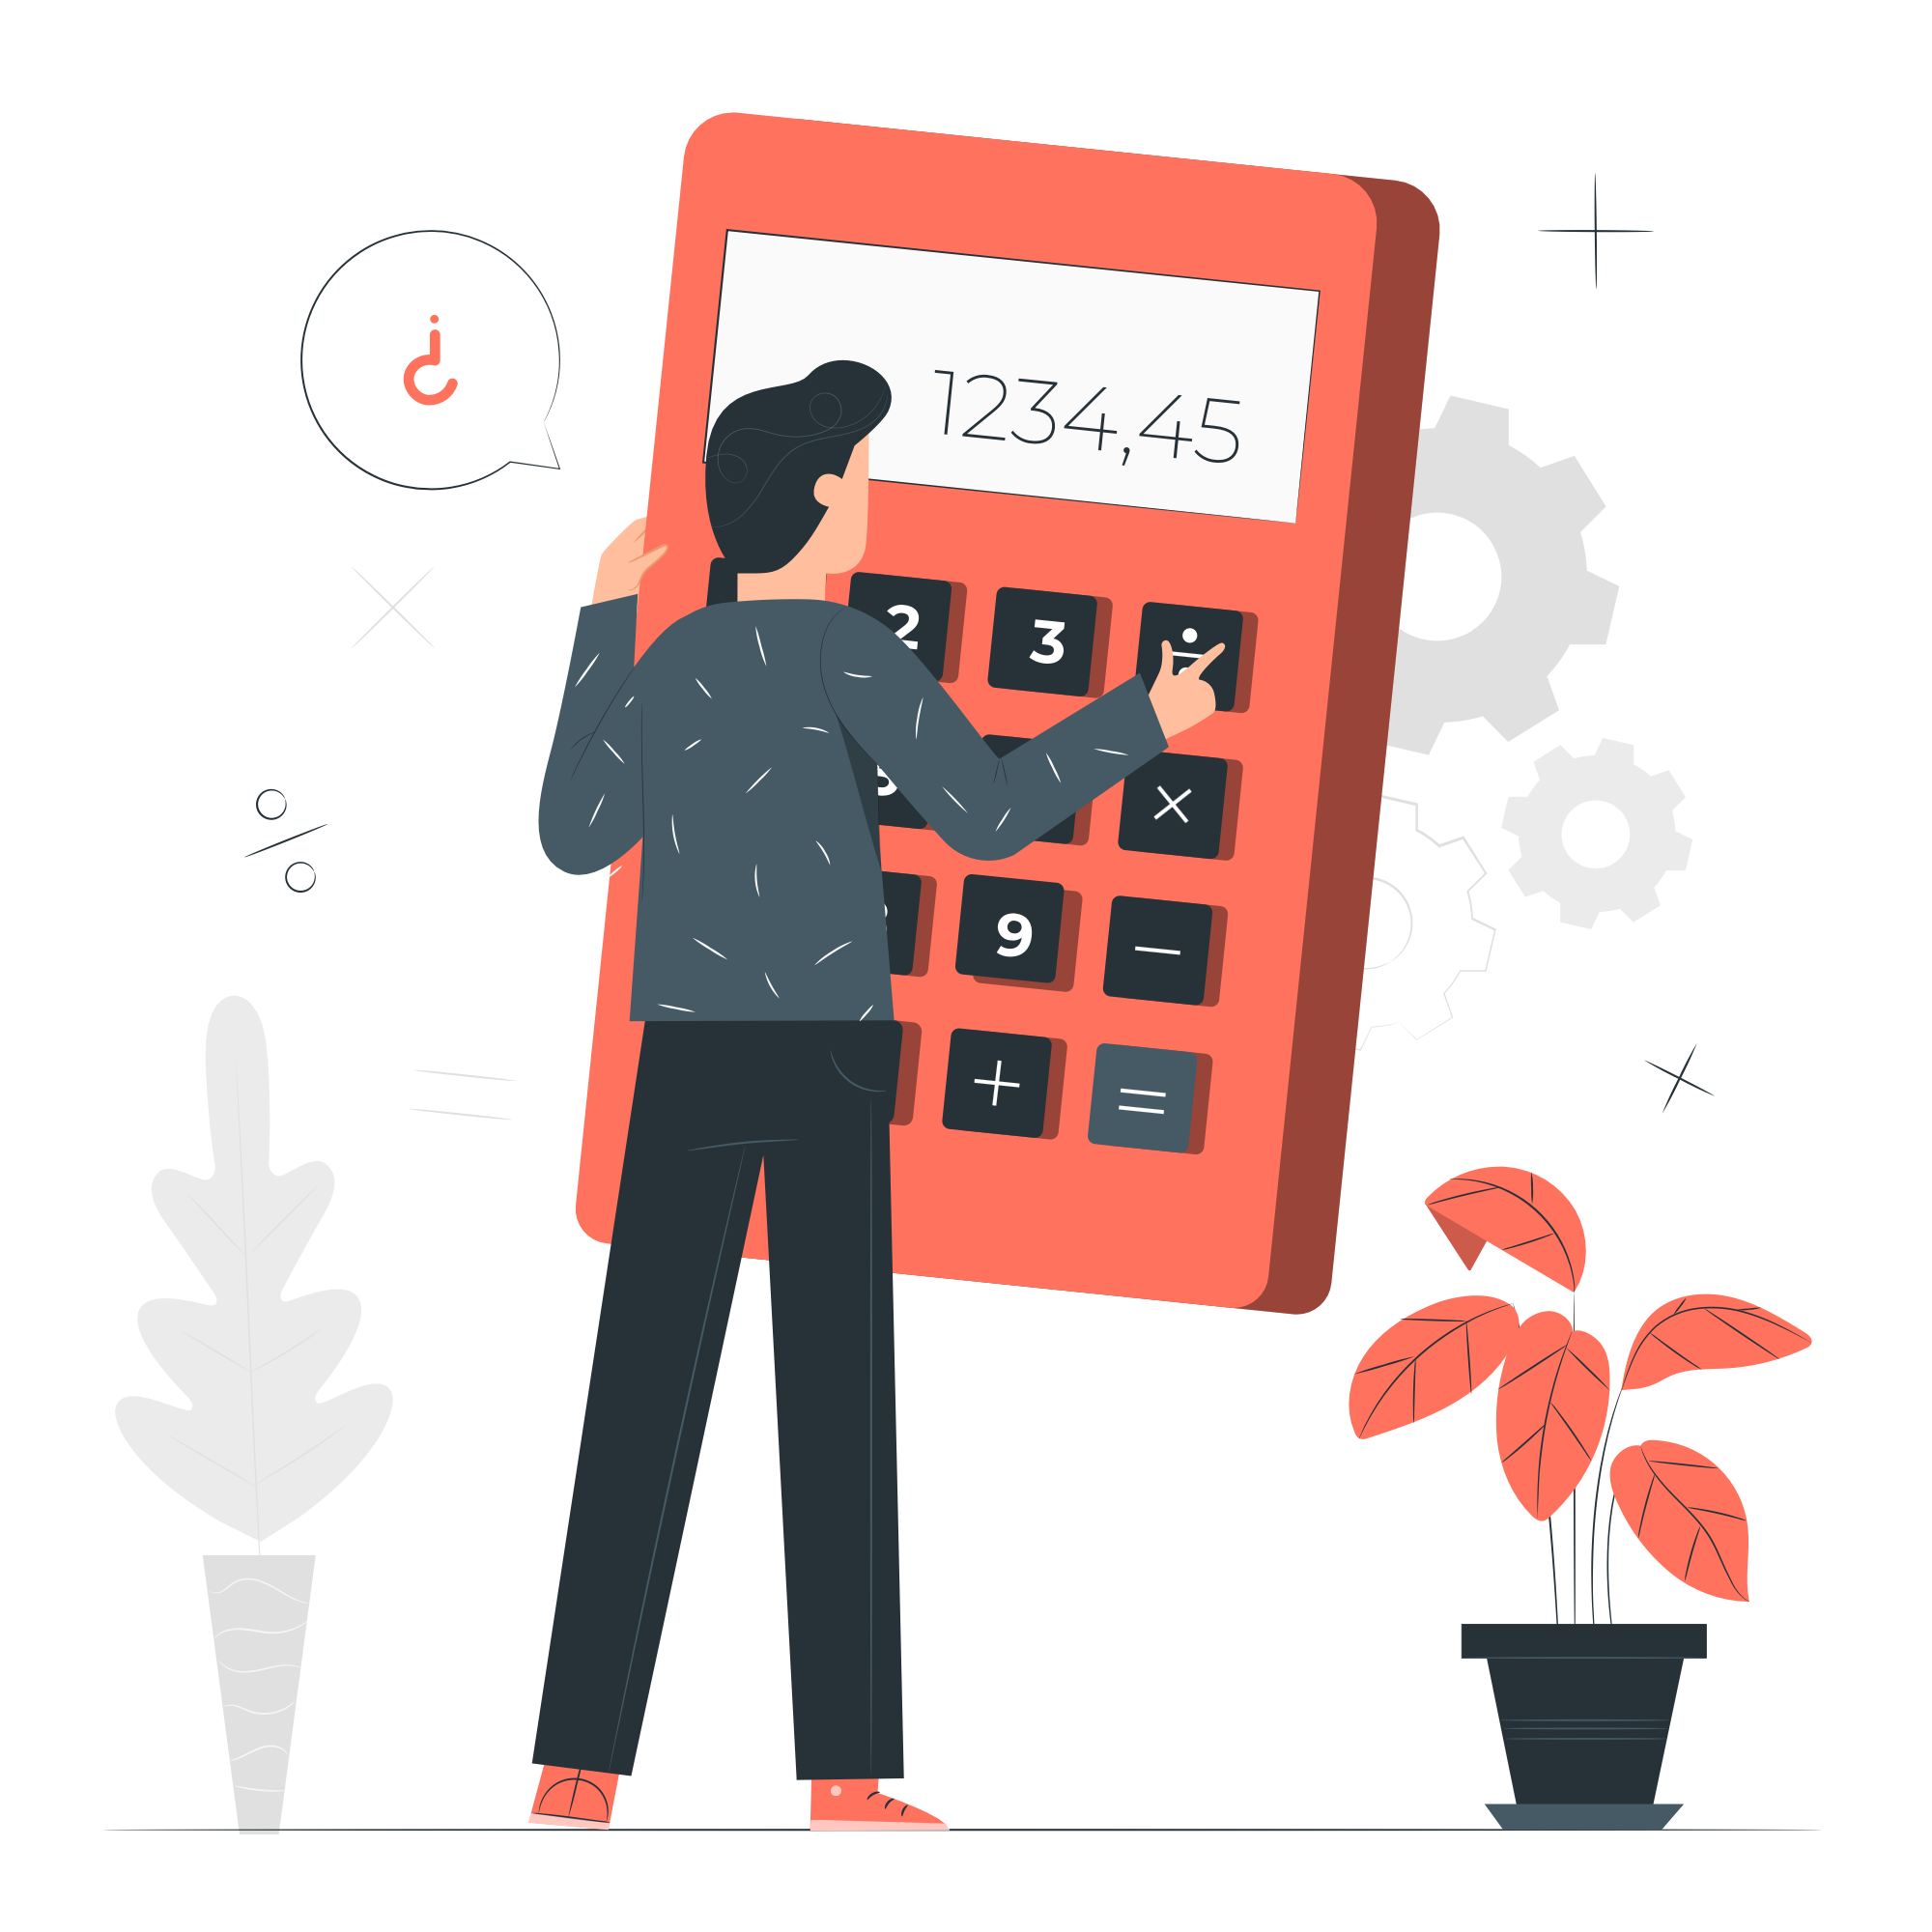
قواسم العدد ٣: ١ ، ٣
قواسم العدد ٩: ١ ، ٣ ، ٩
القواسم المشتركة : ١ ، ٣
قواسم العدد ١١: ١ ، ١١
قواسم العدد ٣٣: ١ ، ٣ ، ١١ ، ٣٣
قواسم العدد ٥٥ : ١ ، ٥ ، ١١ ، ٥٥
القواسم المشتركة : ١ ، ١١

Slide 4
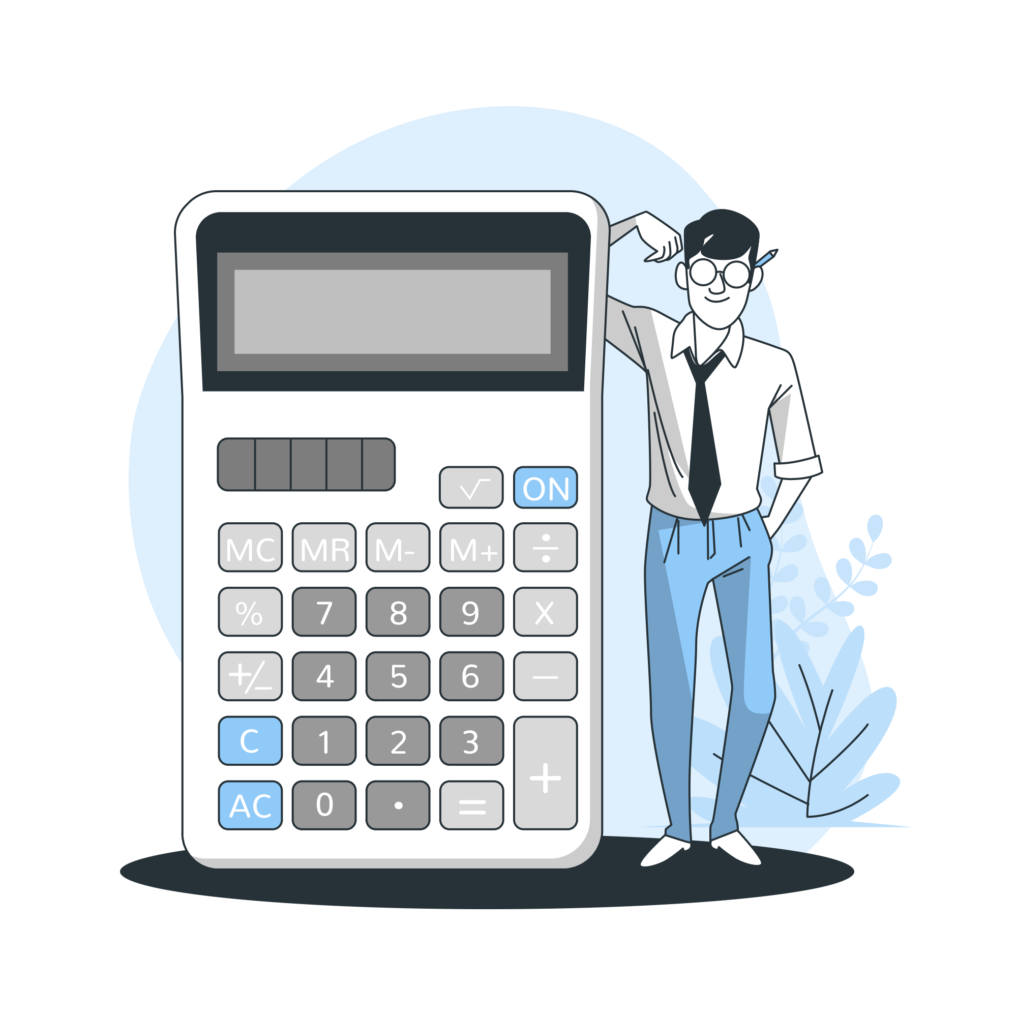

Slide 5
قواسم العدد ٢٧: ١ ، ٣ ، ٩ ، ٢٧
قواسم العدد ٤٥: ١ ، ٣ ، ٥ ، ٩ ، ١٥ ، ٤٥
(ق.م.أ)= ٩
قواسم العدد ٢٤: ١ ، ٢ ، ٣ ، ٤ ، ٦ ، ٨ ، ١٢ ، ٢٤
قواسم العدد ٤٠: ١ ، ٢ ، ٤ ، ٥ ، ٨ ، ١٠ ، ٢٠ ، ٤٠
قواسم العدد ٧٢: ١ ، ٢ ، ٣ ، ٤ ، ٦ ، ٨ ، ٩ ،١٢ ، ١٨ ، ٢٤ ، ٣٦ ، ٧٢
(ق.م.أ)= ٨

Slide 7
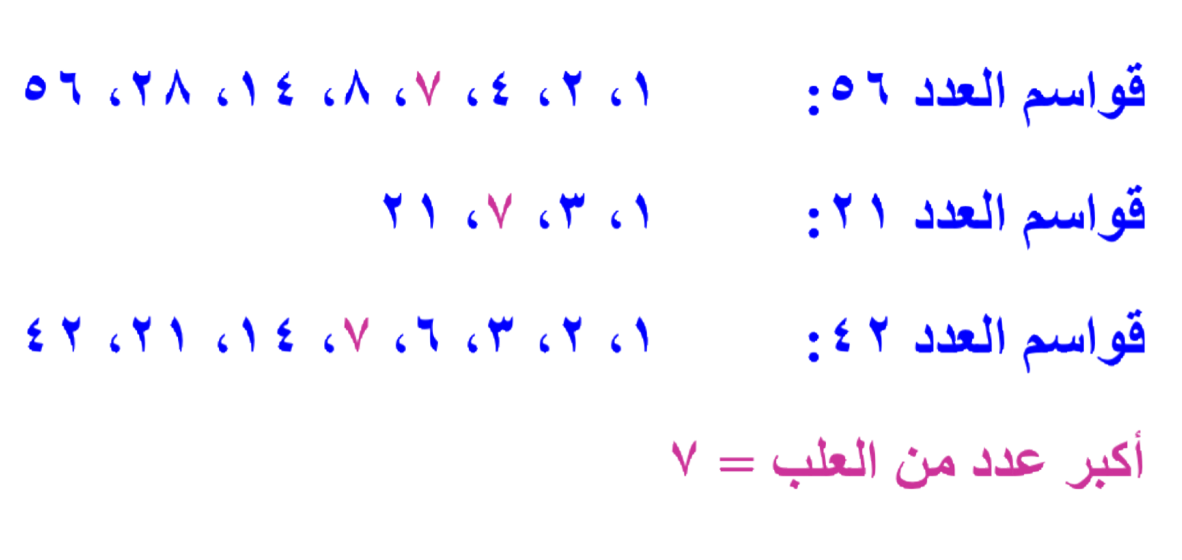

Slide 11
عدد الأسئلة = ٢٠ سؤال
درجة السؤال الواحد = ٢٠ ÷ ٥ = ٤ درجات
الدرجة التي حصل عليها = ٤ × ٤ = ١٦ درجة

Slide 13
(ق.م.أ)=٣
٥
١٥ ÷ ٣
=
=
٨
٢٤ ÷ ٣
٢
١٢ ÷ ٦
(ق.م.أ)=٦
=
=
٧
٤٢ ÷ ٦
إذاً الكسر في أبسط صورة
(ق.م.أ)=١

Slide 15
٢٣
(٦ × ٣) + ٥
=
=
٦
٦
٣٨
(٥ × ٧) + ٣
=
=
٥
٥
٧٦
(٩ × ٨) + ٤
=
=
٩
٩

Slide 17
١٩
(٤ × ٤) + ٣
=
٣
=
٤
٤
٤
٤

Slide 19
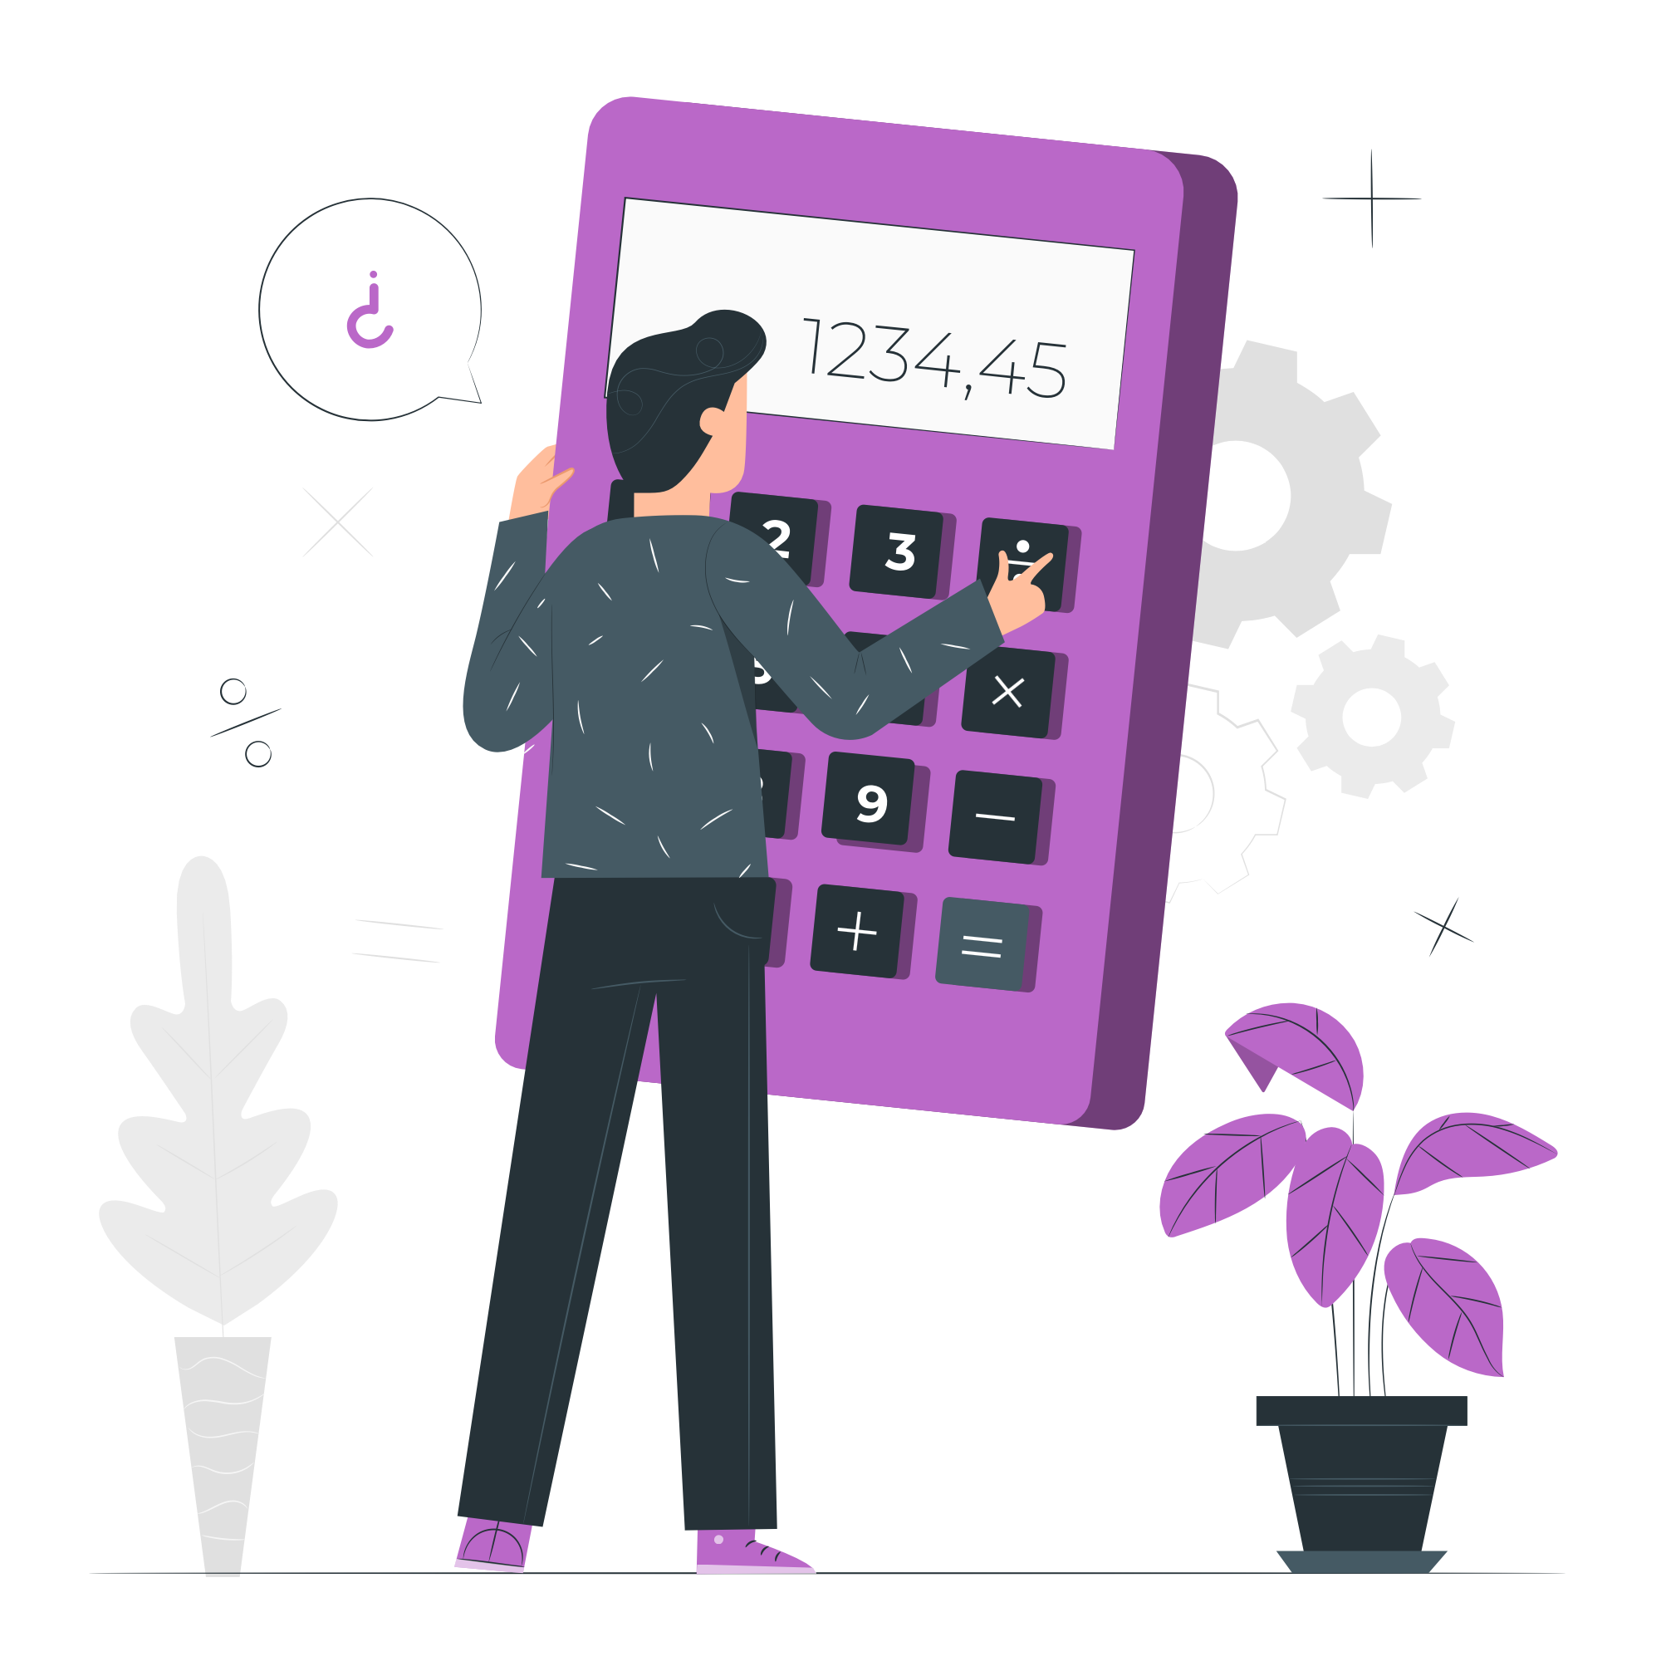
٤
٤
١
٩
=
٣٧
-
٩
٣٦
١
٨
٨
٥
=
٨
٦٩
٨
-
٦٤
٥
٣
٣
=
١٤
٤٢
-
٤٢
٠٠

Slide 21
٢١
٥
١٠٨
٢١
٣
١٠٨
١٠
-
=
٥
٥
٠٨
-
٥
٠٣
٢١
٣
كتلة الخروف =
٥

